Slide 1
Open Educational Resources (OER)
De nos jours, partout dans le monde, les enfants et les jeunes ont besoin d'être formés
pour affronter les problèmes sociaux, émotionnels et économiques auxquels ils seront confrontés
- en tant qu'adultes - tant dans leur vie personnelle que dans le contexte du monde en général.
Pour ce faire, ils doivent DÉVELOPPER DES COMPÉTENCES DE RÉFLEXION DE NIVEAU SUPÉRIEUR qui, selon nous,
S'ÉPANOUIRONT SI ON LES ENCOURAGE À ÊTRE CRÉATIFS, INNOVANTS, INGÉNIEUX ET ADAPTABLES.
Les présentes ressources éducatives libres (REL) ont été conçues dans le cadre du projet Creative School, dont l'objectif est le suivant
est de développer des modules d'enseignement/apprentissage pour les enseignants et les élèves, en promouvant l'apprentissage autonome et les capacités de réflexion critique et visuelle, en utilisant les CONTENUS DU PATRIMOINE CULTUREL mis à disposition par les institutions et les organisations auxquelles appartiennent les partenaires du projet Creative School.
Les BÉNÉFICIAIRES des présentes ressources éducatives libres sont :
LES ENSEIGNANTS DES ÉCOLES PRIMAIRES ET SECONDAIRES qui, en s'engageant dans le projet, seront équipés des compétences nécessaires pour faciliter les stratégies pédagogiques de créativité et de pensée critique ;
LES ENFANTS ET LES JEUNES qui utiliseront les REL développés par le projet.
Veuillez noter que les thèmes des REL ont été sélectionnés par un groupe international d'enseignants et d'éducateurs d'Autriche, de Croatie, de Finlande, de France, d'Irlande, d'Italie et du Royaume-Uni, par le biais de groupes de discussion et d'enquêtes.
Nous espérons que ce support enrichira vos ressources pédagogiques et favorisera la pensée créative et critique des étudiants.
https://www.creative-school.eu
The Creative School project has been funded with the support of the European Union and the French National Agency for the Erasmus+ Programme (Grant Agreement 2019-1-FR01-KA201-062212). This publication reflects the views only of the author, and the European Union and the French National Agency for the Erasmus+ Programme cannot be held responsible for any use which may be made of the information contained therein.
Materials can be used according to the: Creative Commons Non Commercial Share Alike license

Slide 2
Fantaisie et imagination
SESSION ZOOM SUR L’APPRENTISSAGE PAR LES OBJETS (OBL) AVEC LA BIBILOTÈQUE Chester beatty POUR l’enseignement primaire et secondaire

Slide 3
Chester Beatty – introduction

Slide 4
Qu'est-ce que le Chester Beatty ?
C'est une bibliothèque d'art et un musée
Le Chester Beatty est situé dans le parc du château de Dublin.
Il est ouvert 12 mois par an
La collection privée de Sir Alfred Chester Beatty
Né à New York en 1875
Diplômé en tant qu'ingénieur des mines 1897
S'est installé à Londres en 1912
Sujet britannique 1933
S'installe à Dublin en 1955
Anobli en 1954
Décédé à Monte Carlo en 1968

Slide 5
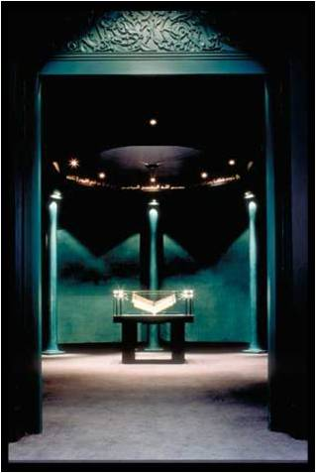
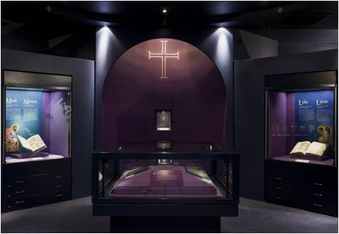
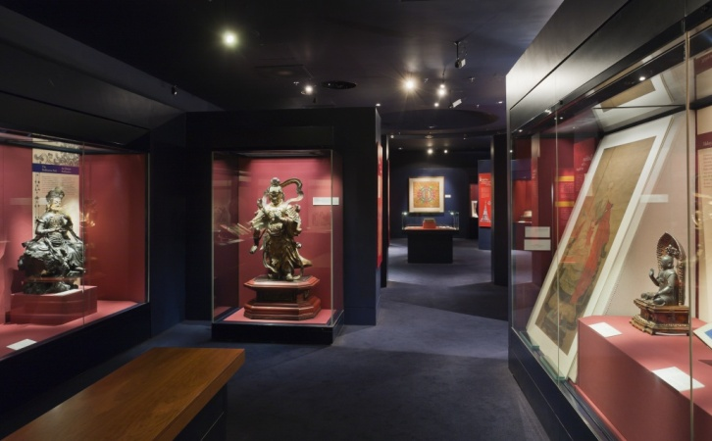
Galerie des traditions sacrées

Slide 6
Galerie des arts du livre

Slide 7
NOTES POUR LES SESSIONS SUR L’APPRENTISSAGE PAR LES OBJETS (OBL) POUR L’ENSEIGNEMENT PRIMAIRE ET SECONDAIRE
École primaire
Collège-lycées
Nous allons découvrir pourquoi les gens croyaient en ces fantasmes/mythes et comment ils ont inspiré l'imagination des gens.
Ces fantasmes/mythes étaient exprimés par des histoires, des images, etc.
À quoi servaient-ils ?
Pourquoi les gens pensent-ils que les fantasmes et les mythes étaient très importants ? Et pourquoi d'autres pensent-ils qu'ils ne le sont pas ?
Dans le passé, les gens racontaient des histoires merveilleuses de monstres, de dragons, d'animaux mythiques...
Connaissez-vous des fantasmes et des mythes célèbres ?
Jetons un coup d'œil à quelques exemples dans la galerie, provenant du monde entier.
Hybrides, créatures imaginaires
Livres de sorts magiques. Magie noire. Talismans
Les humains sont-ils différents aujourd'hui de ce qu'ils étaient dans le passé ?
Quel est le lien avec le quotidien ?
Représentation actuelle de la fantaisie et de l'imagination dans la culture populaire - manga, anime, vampires, fantômes, etc.
Livres et films Harry Potter
Jeux vidéo

Slide 8
Fantaisie et imagination

Slide 12
Objets/activités pour la session Zoom
École primaire
Collège-lycées
Sensory objects: which ones?
Example of objects
Sailing with 7 lucky gods: bring in objects that are good luck for them?
Dragon robe: dragon toys/images from home
Pre-Post activity
Objects: manga images
Gaming examples
Books – any related stories?
Pre-post activity

Slide 13
Activité - Livre des morts
Livre des morts des Anciens Égyptiens
Points de discussion : Demandez à votre classe d'énumérer tous les animaux qu'elle peut voir sur cette image. D'après vous, que se passe-t-il dans cette image ? Pouvez-vous énumérer les symboles contenus dans les hiéroglyphes ? [lien vers le document sur les symboles hiéroglyphiques] Voir la fiche d'information de l'INM sur les hiéroglyphes https://www.museum.ie/getmedia/70209005-1713-450d-b0a9-5fc826bc7572/NMIEgyptianHieroglyphs_1.pdf
École primaire: Chaque élève choisit un animal qu'il a vu dans une œuvre d'art au Chester Beatty et crée son propre livre des morts avec toute la classe qui ajoute son dieu animal à la procession.
Collège/Lycée: Les élèves peuvent concevoir leur propre livre des morts en se basant sur leur personnage préféré de l'histoire, du cinéma ou de la littérature. Que dirait l'histoire de leur vie ? Ce personnage passera-t-il l'épreuve de la pesée des cœurs ?

